Slide 1
Добра
Батькове
Бадьоре
Щирий
ПРИКМЕТНИК
Золота
Привітна
Красивий
Теплий

Slide 2
Прикме́тник — самостійна частина мови, що виражає ознаку предмета, граматично виявлену в категоріях роду, числа і відмінка та відповідає на питання який? яка? яке? які? чий? чия? чиє? чиї?
Наприклад: сміливий, щаслива, зелене, Васине, батькова, братове.

Slide 3
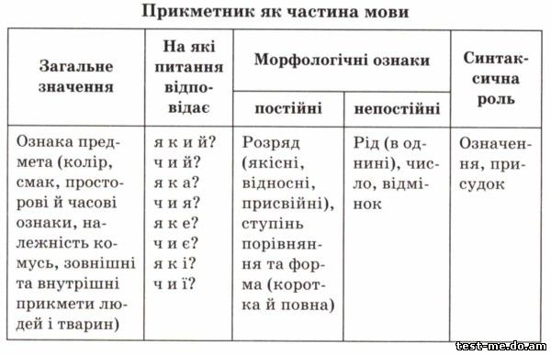

Slide 4
1.Прикметники за значенням поділяються на такі розряди:
Якісні, що виражають ознаки предметів безпосередньо власним лексичним значенням: сумна пісня, яскрава особистість
Відносні, що позначають ознаку предмета не безпосередньо, а через відношення його до іншого предмета, явища, дій: вступний тест, прикордонний пост;
Присвійні, що виражають належність предмета певній істоті: материн рушник, Мартин зошит.
Вживаючись у переносному значенні, відносні та присвійні прикметники можуть переходити в розряд якісних.
Наприклад:
золотий ланцюжок (відносний) — золота душа (якісний);
срібний перстень (відносний) — срібний голос (якісний);
лебединий пух (присвійний) — лебедина пісня (якісний);
зміїна отрута (присвійний) — зміїний характер (якісний).

Slide 5
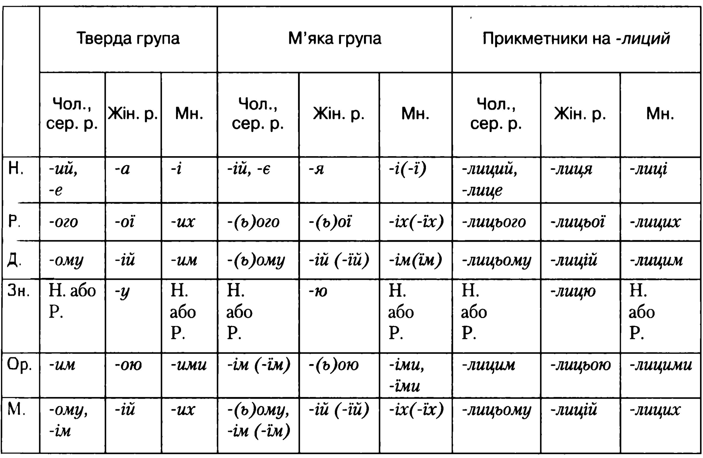
2.Прикметник має групи

Slide 6
3.Ступенювання прикметників
Оскільки якісні прикметники виражають ознаки, що можуть виявлятися більшою чи меншою мірою, вони мають ступені порівняння: вищий і найвищий. Кожен зі ступенів має дві форми: просту і складену.
1.Вищий ступінь порівняння вказує, що в одному предметі ознака виявляється більшою мірою, ніж в іншомПроста форма вищого ступеня порівняння утворюється за допомогою суфіксів -іш, -ш:
добрий — добр-іш-ий, милий — мил-іш-ий,
довгий — дов-ш-ий, міцний — міцн-іш-ий,
малий — мен-ш-ий.
При додаванні суфікса -ш- можуть виникати звукові сполуки, які на письмі позначаються буквами жч і щ. Буква щ пишеться у прикметниках: вищий, товщий (товстіший), кращий. Буквосполучення жч пишеться у прикметниках: ближчий, важчий, вужчий, дорожчий, дужчий, нижчий, тяжчий.
Складена форма вищого ступеня порівняння утворюється за допомогою додавання до прикметника слів більш, менш:
яскравий — більш яскравий, швидкий — менш швидкий.
2.Найвищий ступінь порівняння вказує, що ознака виявляється найбільшою мірою.
Проста форма найвищого ступеня порівняння утворюється за допомогою додавання до прикметника вищого ступеня префікса най-: дорожчий — най-дорожчий, міцніший — най-міцніший. Значення найвищого ступеня порівняння можна посилити префіксами як-, що-: як-найдорожчий, що-найменший.
Складена форма найвищого ступеня порівняння утворюється за допомогою додавання до прикметника слів найбільш, найменш, а також додаванням до прикметника вищого ступеня слів від усіх (за всіх), над усе: тривожний — найбільш тривожний, тривожніший над усе.

Slide 7
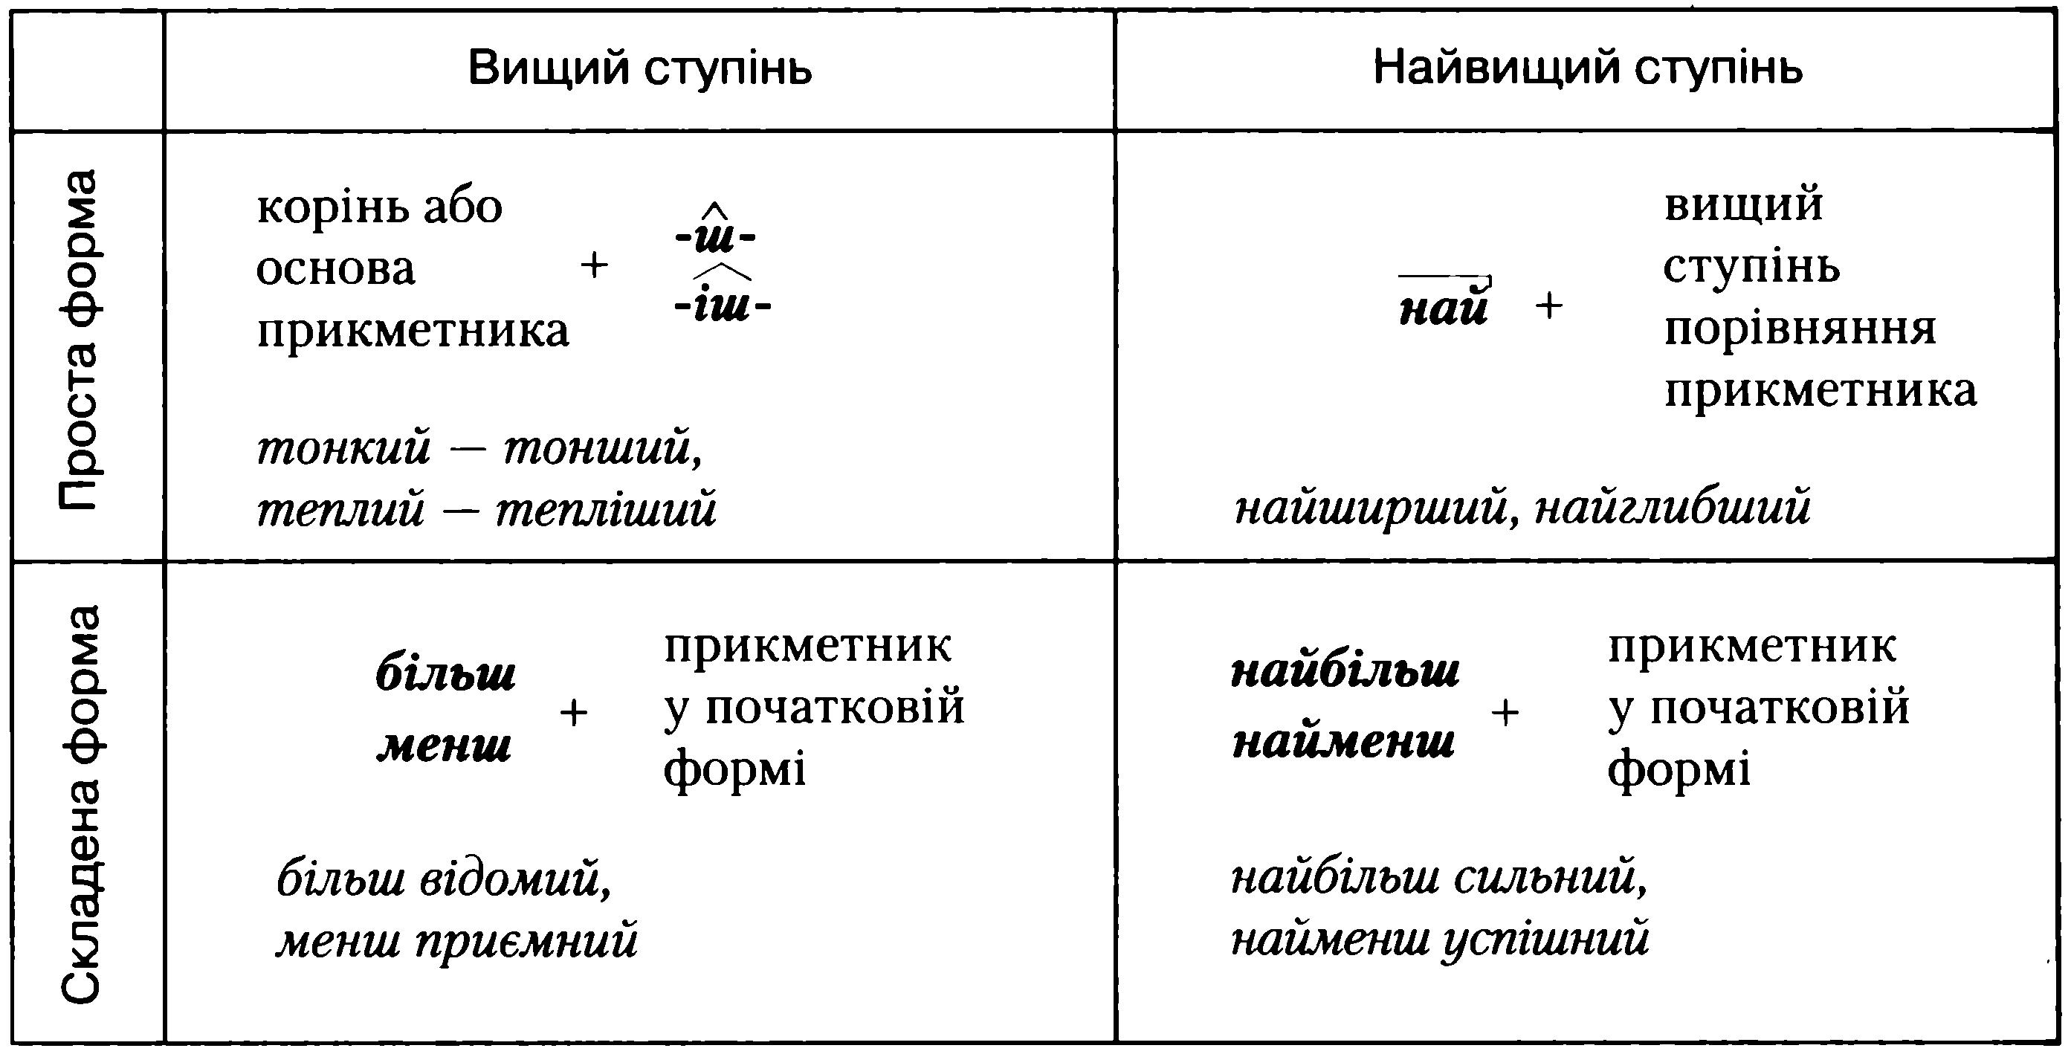

Slide 8
4.Способи творення прикметників
Префіксальним способом прикметники утворюються від:
а) прикметників: сильний — пресильний; високий — невисокий;
б) іменників (із прийменником без): без меж — безмежний; без крил — безкрилий.
Суфіксальним способом прикметники утворюються від:
а) іменників: сон — сонний; книга — книжний, книжковий;
б) прикметників: білий — біленький, білесенький, білісінький, білуватий; тісний — тіснуватий;
в) дієслів: гнути — гнучкий; брати — беручкий; пекти — пекучий;
г) прислівників: тут — тутешній; вчора — вчорашній.
Префіксально-суфіксальним способом прикметники утворюються від іменників: без талану — безталанний; при школі — пришкільний.
Основоскладанням утворюються прикметники від:
а) двох прикметників: кислий і солодкий — кисло-солодкий; світлий і синій — світло-синій;
б) сполучення іменника і прикметника або числівника: довгі ноги — довгоногий; сільське господарство — сільськогосподарський.
Складносуфіксальним способом (складанням основ з додаванням суфікса) утворюються прикметники від словосполучень: п'ятнадцять років — п'ятнадцятирічний, десять поверхів — десятиповерховий, лівий бік — лівобічний.

Slide 9
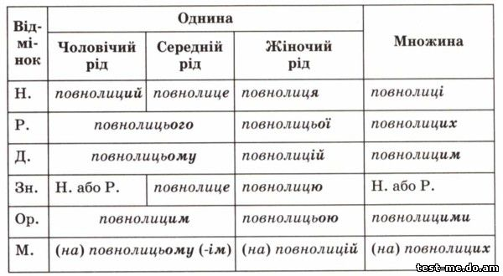
5.Відмінювання прикметників

Slide 10
Гречаної
Юлії
6-а
ДЯКУЮ ЗА УВАГУ!

